Slide 1
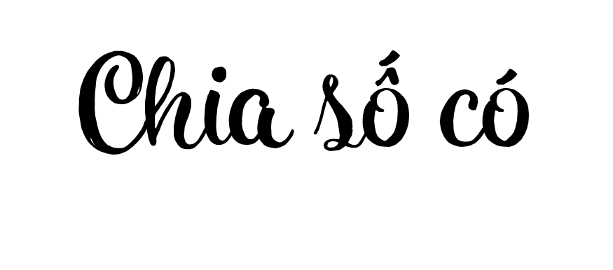
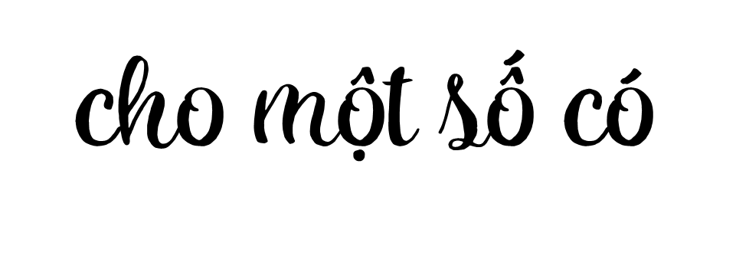

Slide 3




*
Câu 1: 2 000 x 4 = ?
6 000
7 000
8 000
9 000

Slide 4
*
Câu 2: 500 x 3 = ?
1 500
1 600
1 700
1 800

Slide 5
*
Câu 3: 1 000 x 6 = ?
8 300
6000
1 000
5 300

Slide 6
Tiết 3

Slide 7

Thực hiện được phép chia nhẩm trong trường hợp đơn giản.
Củng cố, rèn kĩ năng thực hiện phép chia hết và chia có dư số có bốn chữ số cho số có một chữ số; củng cố kĩ năng vận dụng phép chia vào các tình huống khác.

Slide 9

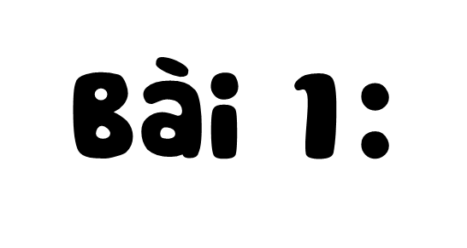
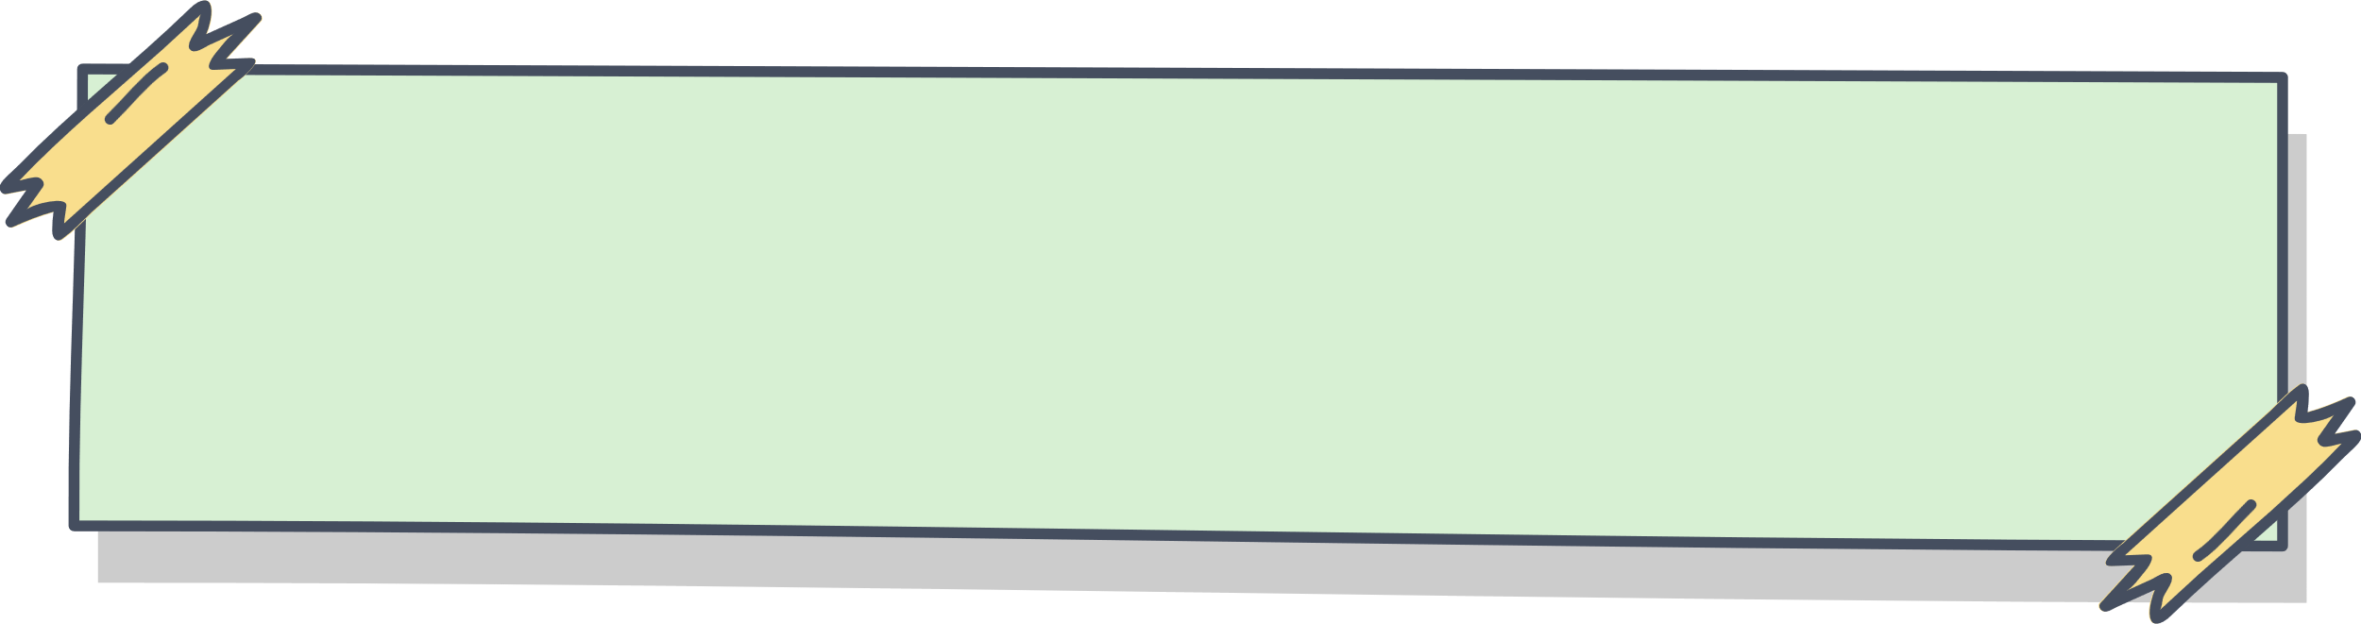
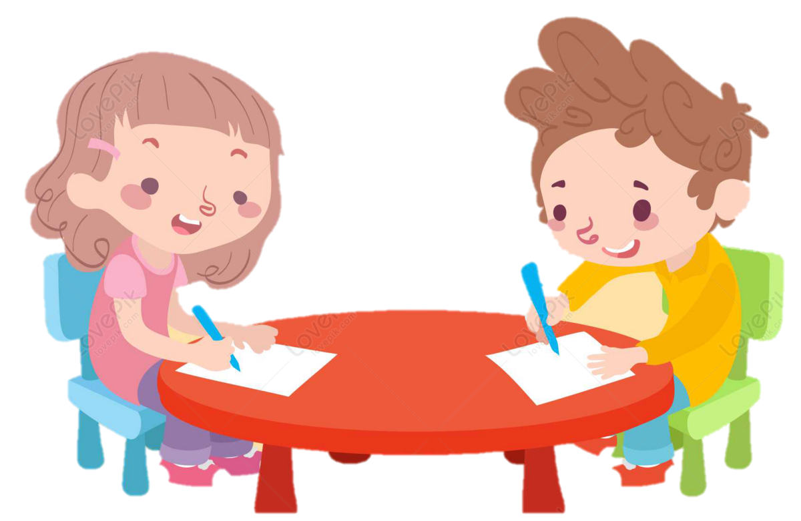
Đặt tính rồi tính.
5 025 : 5
3 296 : 4
2 487 : 2
7 369 : 8
Làm bài vào vở
Notes:
Đọc yêu cầu
HS làm vở, 2 HS làm bảng nhóm
HS đọc lại bài làm của mình (mỗi HS 1 phép tính)
Chữa bài, HS đổi vở kiểm tra bài bạn
? Các phép tính trong bài tập 1 có gì giống và khác nhau?
? Ở mỗi lượt chia có số dư con cần lưu ý điều gì?
? Vì sao ở phép chia thứ hai và thứ tư chỉ có 3 lượt chia?

Slide 10
5 025 : 5
3 296 : 4
2 487 : 2
7 369 : 8
Khi thực hiện phép chia số có bốn chữ số cho số có một chữ số ta thực hiện theo 2 bước:
Bước 1: Đặt tính
Bước 2: Tính
Notes:
Chốt: Khi thực hiện chia số có bốn chữ số cho số có một chữ số ta thực hiện theo mấy bước?
Chuyển: Bài tập 1 đã giúp các con ôn lại kỹ năng chia số có bốn chữ số cho số có một chữ số, bây giờ chúng ta tiếp tục chuyển sang bài tập số 2.

Slide 11
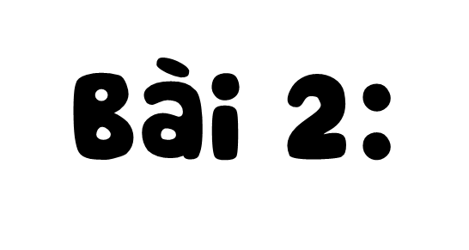
Tính nhẩm (theo mẫu).
Mẫu: 8 000 : 2 = ?
Nhẩm: 8 nghìn : 2 = 4 nghìn
8 000 : 2 = 4 000
7 000 : 7
9 000 : 3
8 000 : 4
Notes:
HS đọc yêu cầu
HS đọc mẫu
Nêu cách hiểu về mẫu?
3 HS nối tiếp chữa bài tập 2.

Slide 12
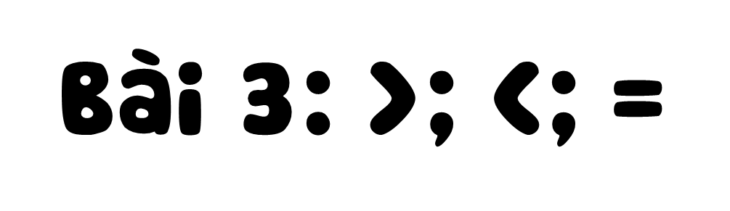
b)
=
a)
>
3 000 : 3
?
200 x 5
?
6 000 : 2
2 999
6 000 : 2 = 3 000
3 000 : 3 = 1 000
200 x 5 = 1 000
Notes:
Đọc yêu cầu
Y/c HS thực hiện vào SGK
GV gọi HS chữa lần lượt từng phần.

Slide 13
c)
<
3 500 : 5
?
4 000 : 5
Không tính kết quả, hãy điền dấu > < = ?
3 500 : 5 = 700
Khi hai phép tính chia có cùng số chia, phép tính nào có số bị chia lớn hơn thì có kết quả lớn hơn.
4 000 : 5 = 800
Notes:
MR phần c.

Slide 14

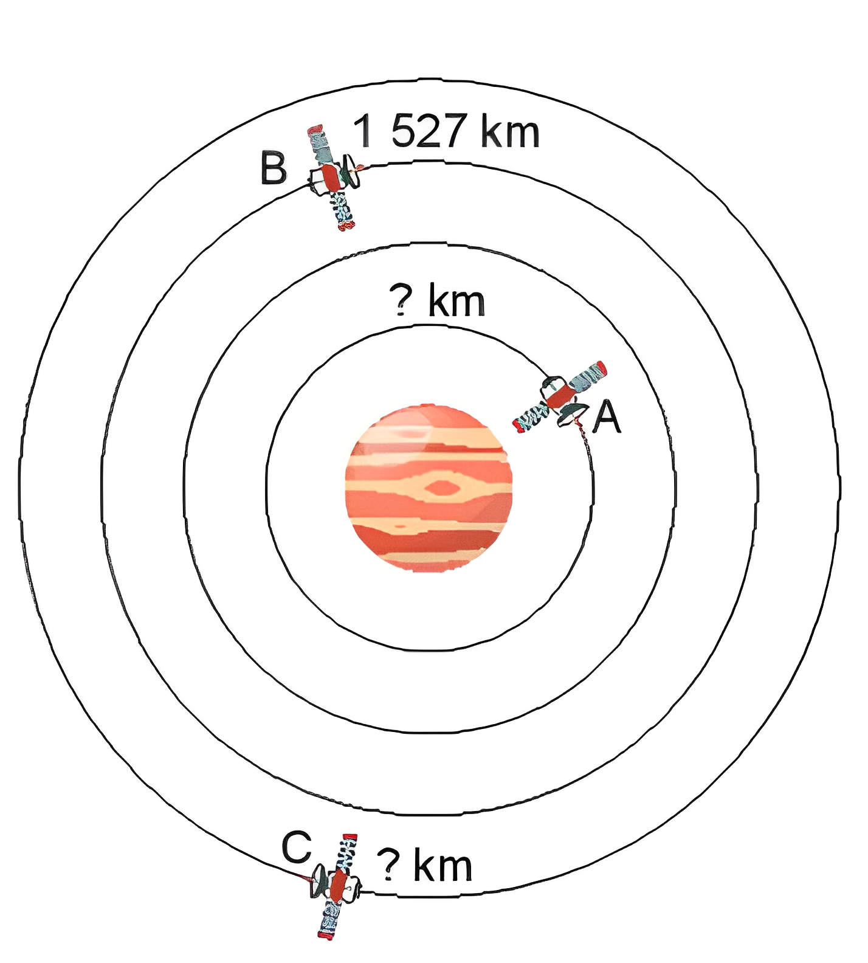
?
Có ba vệ tinh bay quanh một thiên thể. Vệ tinh B bay một vòng được 1 527 km, dài gấp 3 lần một vòng của vệ tinh A. Vậy vệ tinh A bay một vòng được ? km.
Vệ tinh C bay một vòng dài gấp 4 lần một vòng của vệ tinh A. Vậy vệ tinh C bay một vòng được ? km.
Notes:
Đọc đề bài
Tiết học trước cô có yêu cầu các con về nhà tìm hiểu về vệ tinh và thiên thể. Bạn nào có thể nêu cho cô và các bạn nghe những điều con đã tìm hiểu được.

Slide 15
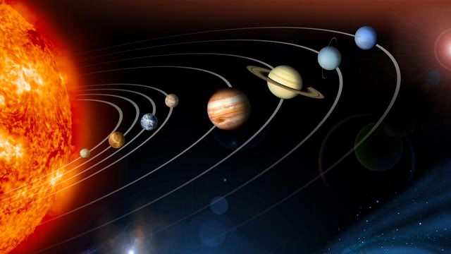
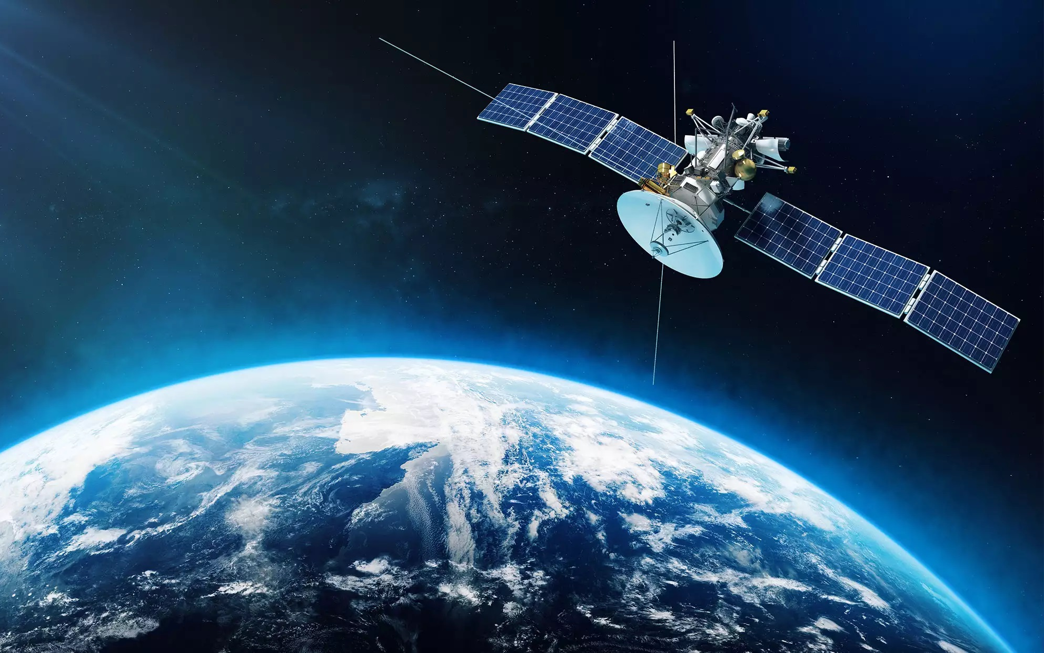
Thiên thể là tên gọi chung các vật thể tự nhiên tồn tại trong không gian vũ trụ.
Vệ tinh là bất kỳ một vật thể nào quay quanh một vật thể khác.
Có ba vệ tinh bay quanh một thiên thể. Vệ tinh B bay một vòng được 1 527 km, dài gấp 3 lần một vòng của vệ tinh A. Vậy vệ tinh A bay một vòng được ? km.
Vệ tinh C bay một vòng dài gấp 4 lần một vòng của vệ tinh A. Vậy vệ tinh C bay một vòng được ? km.
Có ba vệ tinh bay quanh một thiên thể. Vệ tinh B bay một vòng được 1 527 km, dài gấp 3 lần một vòng của vệ tinh A. Vậy vệ tinh A bay một vòng được ? km.
Vệ tinh C bay một vòng dài gấp 4 lần một vòng của vệ tinh A. Vậy vệ tinh C bay một vòng được ? km.
Notes:
Phân tích ra sơ đồ

Slide 16

Có ba vệ tinh bay quanh một thiên thể. Vệ tinh B bay một vòng được 1 527 km, dài gấp 3 lần một vòng của vệ tinh A. Vậy vệ tinh A bay một vòng được ? km.
Vệ tinh C bay một vòng dài gấp 4 lần một vòng của vệ tinh A. Vậy vệ tinh C bay một vòng được ? km.
Tóm tắt
1 527 km
Vệ tinh B
? km
Vệ tinh A
Vệ tinh C
? km

Slide 17
Có ba vệ tinh bay quanh một thiên thể. Vệ tinh B bay một vòng được 1 527 km, dài gấp 3 lần một vòng của vệ tinh A. Vậy vệ tinh A bay một vòng được km.
Vệ tinh C bay một vòng dài gấp 4 lần một vòng của vệ tinh A. Vậy vệ tinh C bay một vòng được km.
Vệ tinh A bay một vòng được số ki-lô-mét là:
1 527 : 3 = 509 (km)
Vệ tinh C bay một vòng được số ki-lô-mét là:
509 x 4 = 2 036 (km)`
Notes:
Điền vào text
? Làm thế nào để con tìm được số ki-lô-mét vệ tinh A đã bay một vòng?
? Con đã tìm được vệ tinh C bay một vòng được bao nhiêu li-lô-mét bằng cách nào?

Slide 19
Vịt con đâu rồi?
2 100 : 6
1 340 : 5
4 680 : 2

Slide 20
Vịt con đâu rồi?
2 100 : 6
350
268
1 340 : 5
2 340
4 680 : 2

Slide 21
Thực hiện được phép chia nhẩm trong trường hợp đơn giản.
Củng cố, rèn kĩ năng thực hiện phép chia hết và chia có dư số có bốn chữ số cho số có một chữ số; củng cố kĩ năng vận dụng phép chia vào các tình huống khác.

Slide 22

Ôn lại cách chia số có bốn chữ số cho số có một chữ số.
Chuẩn bị nội dung bài ngày mai: Luyện tập chung.

